Slide 1
Français CE2
Séquence 4 / séance 1

Slide 2
Comment reconnaître des compléments dans une phrase ?
Lecture d’un texte
- Se poser des questions sur le texte
- Comprendre le texte
Grammaire
- Découvrir la notion de COMPLÉMENT
Copie et dictée
Recopier un court texte en le reconstituant
- Écrire une phrase dictée extraite du texte

Slide 3
Lecture : je lis et je comprends

Slide 4
Chapitre 5 - Vendredi J’ai noté vendredi parce qu’il était très tard quand ils sont sortis. L’horloge marquait minuit passé quand le père d’Ellie a abandonné son confortable fauteuil devant la télé pour monter à l’étage. Lorsqu’il est redescendu, il était entièrement vêtu de noir. Des pieds à la tête. – Tu ressembles au Chat botté, a fait remarquer la mère d’Ellie. – Si seulement quelqu’un pouvait botter notre chat, a-t-il marmonné. Je l’ai ignoré. Je pense que c’était le mieux. Ensemble, ils se sont dirigés vers la porte de derrière. – N’allume pas dehors, a-t-il dit. On ne sait jamais, si quelqu’un nous voyait. J’ai essayé de me faufiler dehors en même temps, mais la mère d’Ellie m’a barré le passage avec sa jambe. – Toi, ce soir, tu restes à l’intérieur. On a déjà eu assez d’ennuis comme ça cette semaine. Le journal d’un chat assassin, Anne Fine, ©éditions L’école des Loisirs

Slide 5
Chapitre 1 - LUNDI
C’est ça, c’est ça. Allez-y, pendez-moi. J’ai tué un oiseau. C’est que je suis un chat moi. En fait c’est mon boulot de rôder dans le jardin….

Slide 6
Qu’avons-nous appris aujourd’hui ?
Certains livres sont écrits sous forme de journal intime. L’auteur utilise alors la 1ère personne du singulier (je) et indique à quel moment il écrit (les jours de la semaine).
Dans ce livre, le narrateur est un chat provocateur. Il raconte certains évènements de sa vie et il a l’air d’être la cause des ennuis de la famille dans laquelle il vit.
Dans ce passage, on perçoit à la fois du mystère et de l’humour.

Slide 7
Grammaire : les compléments circonstanciels

Slide 8
Ce soir, tu restes à l’intérieur.
On a eu assez d’ennuis cette semaine.
Tu restes à l’intérieur.
Où? | Quand?
à l’intérieur | Ce soir cette semaine
Tu restes.
On a eu assez d’ennuis.

Slide 9
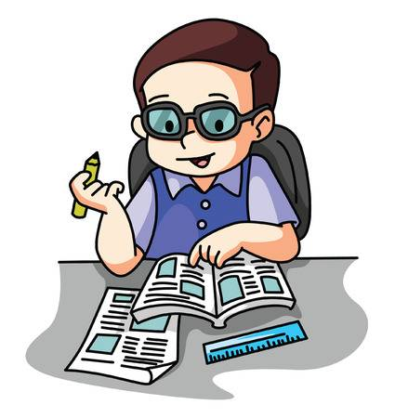
Retrouve les mots qui répondent aux questions « où ? » et « quand ? »
À minuit, le père est allé se changer.
Tu ne peux pas sortir dans le jardin .
Demain nous partirons à 6h30.
Il y a fort longtemps, nous ne pouvions pas prendre l’avion pour faire le tour du monde.
En ce moment deux fillettes jouent au bord de l’eau.
À minuit
dans le jardin
Demain
à 6h30
Il y a fort longtemps
En ce moment
au bord de l’eau.

Slide 10
____________________________________________________________________________
à l’école
en trottinette
Tous les matins
va
il
Je fais des châteaux de sable à la plage. __________________________________________________ La nuit, je pense souvent à mes amis. __________________________________________________

Slide 11
Qu’avons-nous appris ?
Certains groupes de mots apportent des informations supplémentaires dans la phrase.
On les appelle les compléments circonstanciels.
Ceux qui répondent à la question « où ? » sont des compléments circonstanciels de lieu.
Ceux qui répondent à la question « quand ? » sont des compléments circonstanciels de temps.
Il en existe d’autres, qui donnent d’autres indications.
On peut souvent les déplacer ou les retirer.

Slide 12
Orthographe
J’apprends à copier des mots et à les écrire sans faire d’erreurs

Slide 13
Reconstitue les groupes de mots et copie les deux phrases
se préparent pour quitter leur maison.
Discrètement,
ils sortent en passant
Vendredi, les parents d’Ellie
par la porte de derrière.

Slide 14
Dictée

Slide 15
Pour terminer !
Il était une fois, il y a très longtemps, un meunier.
Lorsqu'il fut trop vieux pour continuer à travailler, il partagea ses biens entre ses trois fils. Il donna le moulin à son fils aîné, l'âne à son fils cadet, et un chat à son plus jeune fils.
Ce dernier était désespéré. « Mes frères peuvent travailler ensemble, car ils ont le moulin et l'âne, se lamenta-t-il. Mais moi, comment gagner ma vie avec un simple chat ? »
Un conseil de lecture pour revenir sur le jeu de mots….
Allez lire la suite du Chat botté de Charles Perrault !

